Slide 1
Integración end-to-end del proceso de venta
Desde contacto → proyecto → renders → cotización → folios/comercializados → ERP → entrega
Objetivo
Sistemas en alcance (según levantamiento)
CRM LI como “hub” (vista única del cliente/proyecto)
Trazabilidad por proyecto (estatus, bloqueos, responsables)
Integración de adjuntos, chat/eventos y rentabilidad
Eliminar doble captura y “sistemas aislados”
CRM LI (contactos, prospectos, clientes, proyectos)
Portal Proyectos/Renders (tickets, asignación, entregables)
Cotizador (BOM/productos, precio, margen)
Portal Previos/Folios (a la medida)
Portal Comercializados (terceros) – en desarrollo
ERP (facturación / documento oficial)
Versión inicial para mapeo AS-IS → TO-BE y definición de integraciones
Notes:
[Sources] - Contenido y pantallas provienen de la descripción y capturas proporcionadas por el usuario. [/Sources]

Slide 2
Inventario de sistemas y objetos “dueños de la verdad”
AS-IS / TO-BE
Punto clave: hoy los sistemas están aislados; TO-BE define fuente de verdad por entidad + eventos de sincronización.
Sistema
Objeto principal
Uso / Fuente de verdad (TO-BE)
CRM LI
Cliente / Proyecto / Actividades
Hub operativo: estatus del proyecto, timeline, links a tickets/cotizaciones/folios y documentos
Renders (antes Proyectos)
Ticket de render + entregables
Ejecución y estatus de render; adjuntos y chat. Publica “liberación” a CRM
Cotizador
Cotización + líneas (BOM)
Cálculo de precio, descuentos, margen; detecta faltantes (folio/comercializado) y expone rentabilidad
Portal Previos/Folios
Previo → Folio oficial
Gestión de producto a medida: costo/precio, aprobación y folio oficial para ERP
Portal Comercializados
Código proveedor → Código oficial
Gestión de productos de terceros (en desarrollo): costo/precio, conversión a código oficial
ERP
Ventas / Factura / Folio oficial
Sistema contable/fiscal: reconoce Folio oficial (no “previo”). Debe recibir altas/códigos oficiales
Decisiones de diseño a fijar
IDs únicos: ClienteID, ProyectoID, TicketRenderID, CotizaciónID, PrevioID, FolioID, CódigoComercializadoID, ERPDocID
Reglas de sincronización (near-real-time vs batch), reintentos y bitácora de errores
Notes:
[Sources] - Contenido derivado del levantamiento del usuario. [/Sources]

Slide 3
Modelo operativo: Cliente ↔ Proyecto ↔ Subprocesos
Estructura de objetos
El “proyecto” es el contenedor transversal: concentra renders, cotización, folios/comercializados y, después, ERP/entrega.
Puntos de dolor (AS-IS)
Contacto
Prospecto
Cliente
Falta de visibilidad de estatus entre portales
Documentos dispersos / sin vínculo al proyecto
Bloqueos: folio/tercero sin liberar
Regla actual: pasa a “Prospecto” si datos validados; se vuelve “Cliente” tras la 1ª venta. Recompra refuerza estado Cliente.
Proyecto (ProyectoID)
Levantamiento / Planos
Ticket Renders
Cotización
Folios / Comercializados
ERP (OV/Factura)
Entrega / Evidencia
Postventa / Recompra
Notes:
[Sources] - Contenido derivado del levantamiento del usuario. [/Sources]

Slide 4
TO-BE: CRM LI como hub (centralizar seguimiento)
Arquitectura de integración
Objetivo operacional: desde “Proyectos” en CRM ver estatus y bloqueos de cada subsistema (rendes, cotización, folios, ERP).
Renders
Cotizador
CRM LI
(Hub)
Previos/Folios
ERP
Comercializados
Eventos mínimos a sincronizar (ejemplos)
• Renders: TicketCreado, Asignado, InfoSolicitada, EntregableLiberado
• Cotizador: CotizaciónCreada/Actualizada, IncompletaPorFolio/Comercializado, MargenCalculado
• Folios/Comercializados: PrevioCreado, CostoAsignado, Aprobado, CódigoOficialEmitido, EnviadoAERP
• ERP: OrdenVentaCreada, FacturaEmitida, EstatusCobranza
Notes:
[Sources] - Contenido derivado del levantamiento del usuario. [/Sources]

Slide 5
Flujo 1: Levantamiento → Solicitud de Renders → Entregables
Swimlane (TO-BE)
Ejecutivo (Ventas)
CRM LI
Portal Renders
Renderista
1) Recibe solicitud
+ planos / requerimiento
2) Crea/actualiza
Proyecto en CRM
4) Crea TicketRender
+ liga a ProyectoID
3) Dispara “Solicitar render”
(vía botón/acción)
5) Asigna renderista
+ fecha/SLA
6) Inicia trabajo
o solicita info
9) CRM refleja
“Info solicitada”
+ tarea al ejecutivo
8) Notifica y registra
bitácora en ticket
7) Chat + eventos
("solicitar info",
"cambio")
12) CRM adjunta
archivos al proyecto
+ liga al ticket
11) Publica archivos
+ estatus “Liberado”
10) Libera entregables
(PDF/imagenes)
+ Excel BOM
Aristas a cuidar
Versionado de entregables (v1, v2…) + quién autorizó el envío al cliente
Estatus estándar: Creado / Asignado / En proceso / Info solicitada / Liberado / Cancelado
Notes:
[Sources] - Contenido derivado del levantamiento del usuario. [/Sources]

Slide 6
Flujo 2: Cotización (Cotizador) + detección de bloqueos por producto
Decisiones
1) CRM recibe Excel BOM
desde Renders
2) Cotizador crea/actualiza
Cotización vinculada a ProyectoID
3) Consulta productos
(estándar) en ERP
Validación de líneas (por cada producto)
A) Existe en ERP
→ cotiza normal
B) Producto de tercero
("Comercializado")
C) Producto a medida
("Folio")
Levantar requerimiento → Compras
asigna costo/precio → Código oficial
Previo → asignación costo/precio
→ aprobación → Folio oficial
4) Cotización “Completa”
(o “Incompleta” con motivo)
5) Margen/rentabilidad
calculados en Cotizador
6) CRM recibe:
• estatus
• bloqueos
• margen
Aristas a cubrir (que hoy se atoran)
Cotización aceptada pero líneas con “previo” o “código proveedor” sin convertir a oficial
Control de versiones: cotización v1/v2, aprobación interna de descuentos, y quién envió al cliente
Notes:
[Sources] - Contenido derivado del levantamiento del usuario. [/Sources]

Slide 7
Flujo 3: Previos/Folios (a medida) y sincronización con ERP
Regla crítica: ERP reconoce Folio oficial
Cuando la cotización se acepta: convertir “Previo” a “Folio oficial” + enviar al ERP y retroalimentar al Cotizador/CRM.
1) Cotizador detecta
“Producto a medida”
2) Crea Previo
(Portal Folios)
3) Compras/Ing.
asigna costo + tarifa
4) Aprobación
+ validación
5) Emite Folio oficial
(y cancela previos)
6) Inserta al ERP
(Alta/actualización)
Retroalimentación obligatoria (para cerrar el ciclo)
• Portal Folios → Cotizador: reemplazar “Previo” por “Folio oficial” en líneas
• Cotizador → CRM: estatus “Cotización completa” + conteo de folios pendientes
• ERP → CRM: confirmación de alta (folio existente) y errores de inserción
Aristas adicionales (a cubrir en diseño)
Manejo de rechazos: si “Previo” se rechaza, regresar a ventas con motivo y alternativas
Cambios de alcance: re-cotización debe reabrir folios/comercializados afectados
Bloqueo de envío a cliente si la cotización contiene elementos sin “código oficial”
Bitácora de auditoría: quién cambió costo/precio y cuándo (trazabilidad)
Notes:
[Sources] - Contenido derivado del levantamiento del usuario. [/Sources]

Slide 8
Aristas detectadas para un flujo robusto (y controles)
Checklist de integración
Aristas (datos + operación)
Aristas (integración + control)
Deduplicación de clientes/contactos (RFC, email, teléfono) y “merge” controlado
Estandarizar estados por subsistema + mapeo a estados del proyecto en CRM
Versionado: renders y cotizaciones (v1/v2…) + aprobación y “enviado al cliente”
Gestión documental: repositorio único por ProyectoID (planos, renders, PDF cotización, evidencia)
Roles/permisos: quién puede ver costos/márgenes, quién aprueba descuentos, quién libera entregables
Integración resiliente: colas, reintentos, idempotencia y bitácora de errores (no “silencios”)
SLA/alertas: tickets sin asignar, info solicitada sin respuesta, folios/comercializados pendientes
Reglas fiscales/operativas: moneda, IVA, fletes/servicios, redondeos, vigencia de precios
Cancelaciones: proyecto cancelado debe cancelar ticket/cotización/folios y marcar ERP si aplica
KPIs: tiempo de render, tiempo de cotización, % bloqueos por folio/tercero, margen por proyecto
Notes:
[Sources] - Contenido derivado del levantamiento del usuario. [/Sources]

Slide 9
Modelo mínimo de datos + eventos de sincronización
Definición de interfaz
Meta: que el CRM pueda responder 3 preguntas por proyecto: (1) ¿en qué estatus va? (2) ¿qué falta? (3) ¿quién lo tiene?
Entidad
Fuente de verdad (TO-BE)
Eventos / datos mínimos
Cliente/Contacto
CRM
CustomerCreated/Updated; claves: RFC/email/teléfono; sucursal; owner
Proyecto
CRM
ProjectCreated/Updated; estado; fecha cierre; links a ticket/cotización/ERP
TicketRender
Renders
TicketCreated/Assigned/InfoRequested/Delivered; archivos; timestamps; chat
Cotización
Cotizador
QuoteCreated/Updated; status Completa/Incompleta; motivo; monto; margen
Previo/Folio
Folios
PrevioCreated; CostAssigned; Approved; FolioIssued; ERPPosted; mapping previo→folio
Comercializado
Comercializados
VendorCodeCreated; Cost/Price; OfficialCodeIssued; ERPPosted
Orden/Factura
ERP
SalesOrderCreated; InvoiceIssued; PaymentStatus; errores de alta
Documentos
CRM (repositorio)
DocAdded/Versioned; tipo; origen; checksum; visibilidad
Dato crítico
Mapeo obligatorio: {ProyectoID ↔ TicketRenderID ↔ CotizaciónID ↔ (PrevioID→FolioID / CódigoProveedor→CódigoOficial) ↔ ERPDocID}
Sin este mapeo, no hay “seguimiento” real (solo islas).
Notes:
[Sources] - Contenido derivado del levantamiento del usuario. [/Sources]

Slide 10
Roadmap sugerido (entregas incrementales)
Fases
Fase 0 — Fundaciones
IDs únicos + modelo de datos
Catálogo de estados y reglas
Bitácora de eventos y errores
Fase 1 — Renders ↔ CRM
Crear ticket desde CRM
Sincronizar estatus + chat/eventos
Adjuntar entregables al proyecto
Fase 2 — Cotizador ↔ CRM
Vincular cotización al proyecto
Publicar “completa/incompleta” + motivo
Enviar margen/rentabilidad al CRM
Fase 3 — Folios/Comercializados ↔ ERP
Convertir previo/código proveedor → oficial
Postear al ERP
Retroalimentar cotizador y CRM
Fase 4 — Operación posterior
Captura Customer (ventas→operación)
Orden/Factura/Cobranza visibles en CRM
KPIs y tableros por sucursal/ejecutivo
Criterio de éxito
En CRM, cada proyecto muestra: estatus por subsistema + bloqueos + responsable + documentos + margen.
Notes:
[Sources] - Contenido derivado del levantamiento del usuario. [/Sources]

Slide 11
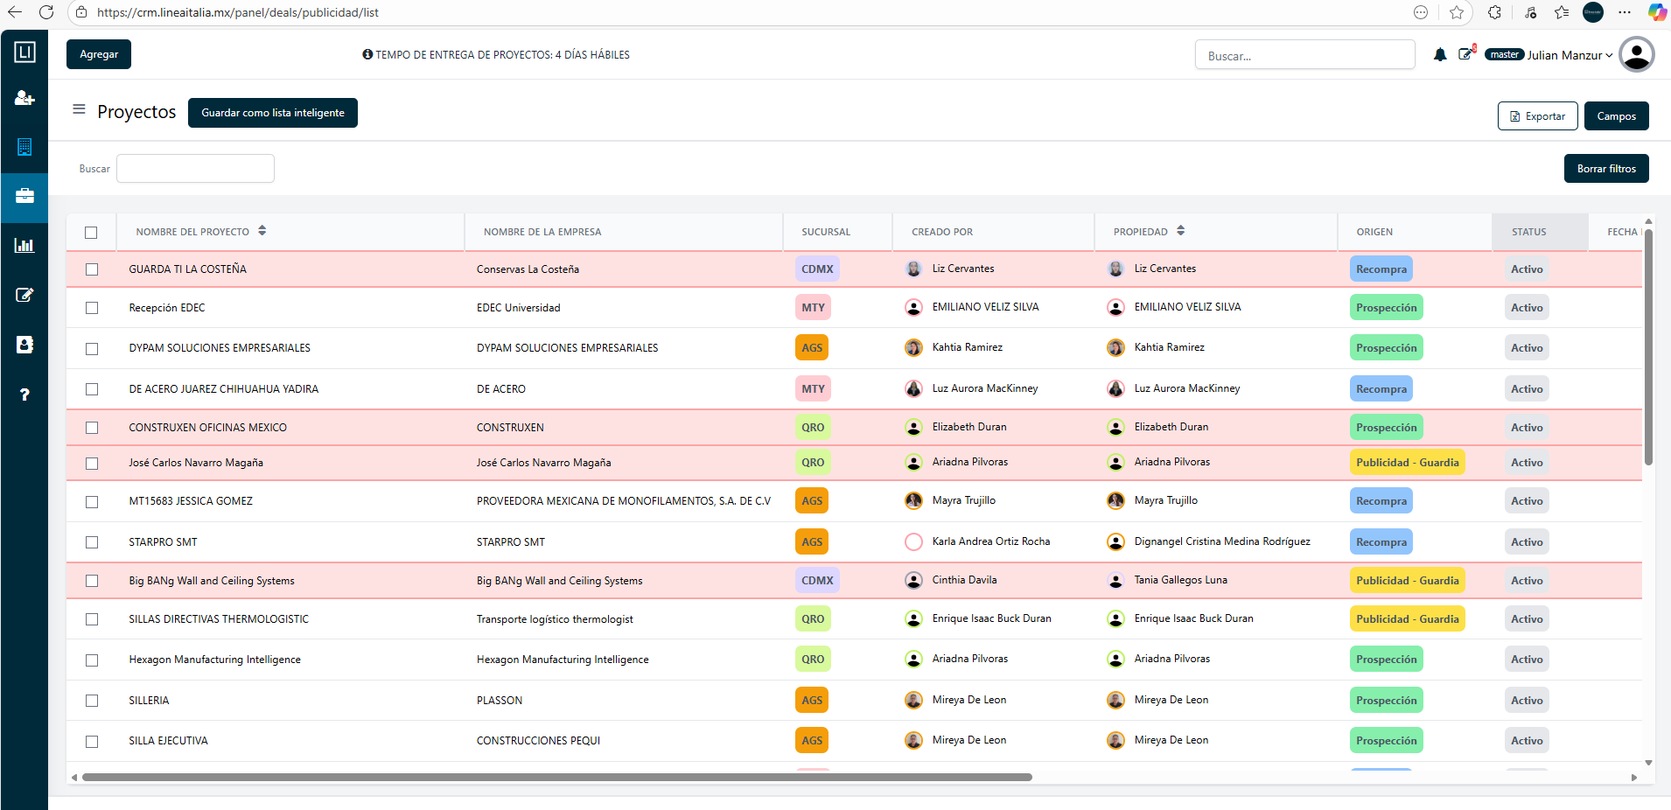
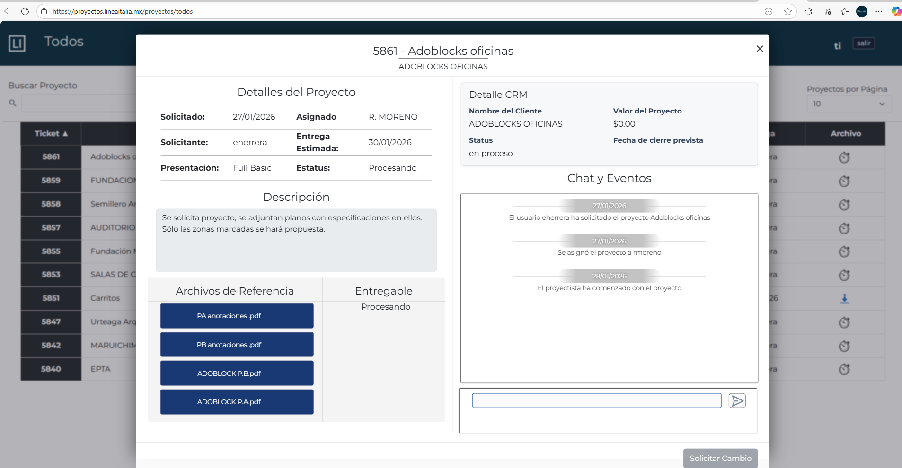
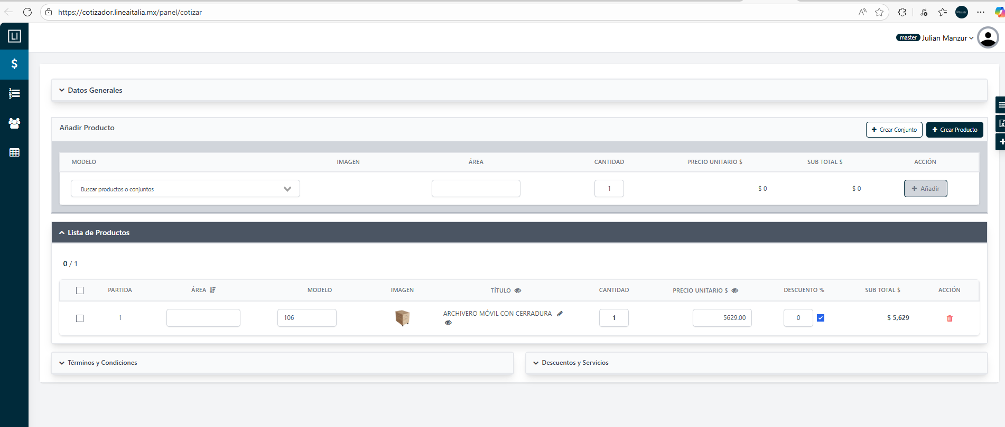
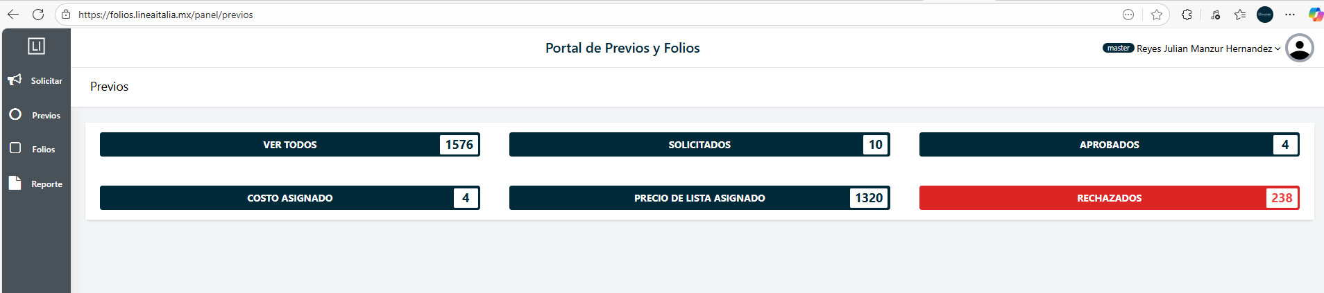
Apéndice: pantallas de referencia (capturas)
AS-IS
CRM LI — Proyectos
Portal Proyectos/Renders — Detalle de ticket
Cotizador — Captura de productos
Portal Previos/Folios — Tablero
Notes:
[Sources] - Imágenes proporcionadas por el usuario en esta conversación (capturas internas). [/Sources]

